Slide 1
《生成式人工智能与科研素养》
第 2 章 大模型的知识与检索
扬州大学

Slide 2

目录
2.1
AI 新手与专家的思维差异
2.2
模型的内在 "大脑"
2.3
联网检索
2.4
驾驭外部数据
2.5
复杂任务的智能代理
2.6
本章实训
2 / 42

Slide 3
导言
为什么必须读懂大模型的知识机制？
大语言模型 ≠ 无所不知的魔法黑盒
= 一个有着明确知识边界、工作机制和局限性的 "计算系统"
✗ 被动盲从者 (新手陷阱)
✓ AI 时代的领航员 (本章目标)
• 把 AI 当 "凑合能用" 的搜索框
• 不知道它何时出色、何时失效
• 全盘接收 AI 输出 → 被幻觉误导
• 用过时信息写综述 / 引伪造文献
• 上传机密数据到公开模型
• 精准预判 AI 行为与边界
• 用提示词工程激活深层推理
• 合理甄别信源 - 识破时效陷阱
• 调用 联网检索 + 深度研究 攻克复杂任务
• 用 Agent 完成跨工具学术调研
3 / 42

Slide 4
2.1
AI 新手与专家的思维差异
从短指令到任务背景，从单次问答到多轮辩论。掌握提示词工程，让 AI 从 "问答机" 蜕变为 "学术外脑"。
4 / 42

Slide 5
2.1.1
什么是提示词工程？
提示词工程不是玄学，而是一种与 AI 高效沟通的系统性方法。
在学术科研语境下，它本质上是：
"人类领域认知" ←→ "大模型高维概率空间" 之间的精密接口。
• 优秀的提示词 = 精准的钥匙，迅速约束生成空间，激活深层推理。
• 低质量提问 = 触发模型的随机性与表面敷衍。
→ 同一个 AI，因构建提示词的思维模型不同，
最终获得的科研支持质量往往呈现 两极分化。
5 / 42

Slide 6
2.1.1
AI 新手 vs AI 专家 · 两种思维模式
新手：短指令、模糊请求 → 期望 AI 自动 "脑补"
"帮我找论文选题" → 一堆假大空 "水词"
专家：具备 "同理心"，为 AI 准备充足上下文
• 上传最新 PDF 文献
• 附带个人初步思路
• 明确高阶要求：分析 "研究空白" + "实施难度"
→ AI 从 "问答机" 蜕变为 "学术外脑"，
为开题阶段节省海量案头摸索时间。
6 / 42

Slide 7






2.1.1
AI 新手 vs AI 专家 · 两种思维模式
AI新手
核心特征标签：使用AI回答简单的问题。
AI专家
核心特征标签：给 AI 分配困难任务，并给它时间思考。
最新综述A.pdf、最新综述B.pdf、我的初步想法.docx
帮我拟几个关于人工智能的毕业论文题目。
没问题，为您推荐以下热门题目：
1. 人工智能的发展史研究；
2. 深度学习在医疗领域的应用；
3. AI 对未来就业的影响……
我正在构思毕业论文的选题。请仔细阅读这两篇最新的综述文献和我写的初步想法。深思熟虑后，帮我梳理出三个既符合我个人兴趣，又能填补当前研究空白的具体切入点，并对比它们的实施难度。
这是一份为您量身定制的选题评估报告：
切入点一：完美结合了文献A的盲区和您的兴趣，但数据收集难度较高；
切入点二：……
“这也太宽泛了吧，全是废话，根本没法直接拿来做我的毕业设计……”
“太棒了！这简直像和导师做了一次深度的开题指导！”
图 2-1 提出复杂问题：AI 新手 vs AI 专家
6 / 42

Slide 8
2.1.2
搜索引擎思维 vs 思考伙伴思维
表 2-1 两种底层思维模式核心对比
对比维度
搜索引擎思维 (新手)
思考伙伴思维 (专家)
输入形式
短关键词，碎片化片段
高密度任务背景 + 长篇文献喂入
AI 角色
事实检索 / 概念核实工具
多学科顾问 / 学术外脑
核心预期
返回静态答案，一次性结束
进行多轮辩论与思维碰撞
对话深度
一问一答，单次结束
迭代追问，层层深挖
输出形式
网页链接 / 简短回答
结构化报告 + 推理依据
典型场景
查概念、找定义、问事实
梳理论文逻辑 / 拆解假设 / 寻找盲点
7 / 42

Slide 9
2.1.2
进阶思维 ① · 激发思维链 (Chain of Thought)
大模型底层 = "预测下一个词"
面对复杂科研难题直接要答案 → 缺乏中间推理 → 严重逻辑错误。
✗ 新手做法：直接询问结果
"这三种算法哪个更好？"
→ AI 花费额外计算资源进行多步推理 → 高度严谨的对比报告。
✓ 专家做法：强制模型展示推理过程
上传数十页系统参数 / 实验数据
+ “请仔细阅读所有文件，深思熟虑后， 一步一步地推导出这三个算法在
时间复杂度和空间复杂度上的权衡取舍。"
8 / 42

Slide 10
2.1.2
进阶思维 ② · 赋予专业人设
搜索引擎是没有性格和专业视角的，但大模型有。
当你把它视为伙伴时，你可以 定义它的专业背景。
万能开头："请你扮演 ……"
→ 迅速收束模型的知识库，使其输出更具学术深度。
科研映射示例：
✗ 简单说 "帮我润色"
✓ "请你扮演一位资深同行评审专家，以极其严苛的视角审视这段引言的
逻辑连贯性，并指出是否有逻辑跳跃。"
常用人设：顶尖期刊编辑 · 临床医生 · 算法工程师 · 农学专家 · 法务顾问 …
9 / 42

Slide 11
2.1.2
进阶思维 ③ · 拥抱多轮迭代探讨
使用搜索引擎：搜不到就换关键词重新搜。
使用大模型：要像 和导师讨论课题 一样，进行 "来回拉锯"。
第一轮：你抛出初步的实验设计方案
↓
第二轮：AI 给出反馈并指出可能存在的数据偏差
↓
第三轮：你补充控制变量方法，反问 AI:
"现在方案的严谨度如何？还有哪些盲区？"
↓
更多轮：基于反馈继续迭代 …
→ 通过多轮 认知碰撞，AI 能协助你发现研究盲点、产生新的灵感火花。
10 / 42

Slide 12
2.1.3
构建有效提示词的核心要素
学术级专业提示词 = 背景 + 任务 + 约束 + 输出格式 (4 要素框架)
①
②
背景 Context
任务 Task
多模态充足上下文
拆解迭代式工作流
把 AI 想象成聪明但对你一无所知的实习生。上传文献 PDF / 实验数据，标明研究进度。
搭骨架 → 调结构 → 填血肉，渐进式 "搭积木"，避免 AI 在长文本中丢失上下文。
③
④
约束 Constraints
输出格式 Format
克服讨好型人格
规范最终呈现
中立提问 + 评分量表，强制 AI 客观（如 0-100 分），抵御阿谀奉承的迎合输出。
明确 Markdown 表格 / LaTeX / JSON / 字数限制，让输出无缝接入 Word / Python 工作流。
11 / 42

Slide 13
2.1.3
① 背景 (Context) · 多模态充足上下文
把 AI 想象成一位极其聪明、高度自律的
新晋毕业生 — 但她对你过去一年的经历一无所知。
✗ 新手宽泛指令：
"帮我拟几个关于人工智能的毕业论文题目"
→ "AI 发展史研究" / "深度学习在医疗的应用"
→ 放之四海而皆准的废话。
✓ 专家做法：
• 上传最新综述文献
• 附上初步构思笔记
• 明确分析 "研究空白" + "实施难度"
→ AI 精准捕捉符合你兴趣的 具体切入点。
12 / 42

Slide 14

2.1.3
① 背景 (Context) · 多模态充足上下文
AI新手
核心特征标签：使用简短的提示词，并指望AI能自己填补空白。
AI专家
核心特征标签：添加高质量的上下文、文件和图像。
项目文档、个人工作内容、等
“请写一份出色的自我年终总结，我要发给我的老板。”
“亲爱的老板，我不仅仅是一个好员工。我是一个能创造价值的员工。让我们来深入探讨一下原因……”
“帮我写一份发给老板的自我年终总结。以上是我最近做过的工作资料……”
“这根本没有反映出我实际的工作内容……”
“这真的完美捕捉到了我最引以为傲的成绩！”
图 2-2 提供正确的上下文的重要性
12 / 42

Slide 15
2.1.3
② 任务 (Task) · 拆解迭代式工作流
✗ 一步到位："帮我写一篇 XX 领域的文献综述"
→ 冗长、空洞、枯燥的 "AI 废话"。
✓ 专家"搭积木" 三步法：
第一步 搭骨架
上传阅读笔记/散乱想法 → AI 提炼成大纲
第二步 调结构
审视大纲流向，提出具体修改意见，直至符合预期
第三步 填血肉
大纲确认后 → 命令 AI "逐个小节" 扩充核心要点
→ 避免长文本丢失上下文 + 学术逻辑由 人类作者牢牢掌控。
13 / 42

Slide 16
2.1.3
② 任务 (Task) · 拆解迭代式工作流
AI新手
核心特征标签：只要求 AI 直接写东西。
AI专家
核心特征标签：从大纲开始，经过批判修改、迭代，最后再扩充。
请帮我写一篇关于‘大模型幻觉’的文献综述，大概两千字。
我准备写一节关于‘大模型幻觉抑制技术’的文献综述。请先帮我拟定一个三级逻辑大纲。
随着人工智能的飞速发展，大模型幻觉成为了一个重要问题。许多学者对此进行了深入研究。总的来说，幻觉可以分为几种情况……
这是为您生成的大纲：1. 幻觉的定义与分类；2. 数据层面的抑制；3. 算法层面的抑制……
“大纲整体不错，但请跳过第 2 节。请把重点放在算法层面，并额外增加一个关于‘检索增强（RAG）外部抑制’的独立小节。”
“这听起来就像是劣质的 AI 废话。”
“这是修改后的大纲……”
“很好，现在把它扩充成核心要点。”
“……经过更多轮的来回交流后才最终成文！”
“我感觉充满灵感，准备好完成最后的写作了！”
图 2-3 写作方式的差异
13 / 42

Slide 17
2.1.3
③ 约束 (Constraints) · 克服讨好型人格
大模型在对齐训练中被设定为 "让用户满意" →
严重副作用 = 阿谀奉承。
✗ 带有偏见地提问："我有一个绝妙的商业想法：开一辆边旅行边
营业的移动咖啡车，请评价一下。"
→ AI 顺从迎合，大肆赞美。
✓ 专家做法：中立提问 + 评分量表
• 是否存在真实的痛点？
• 是否有足够的市场需求？
• 是否具备竞争优势？
→ 明确量表约束下，AI 毫不留情打出 15/100 并指出致命缺陷。
14 / 42

Slide 18
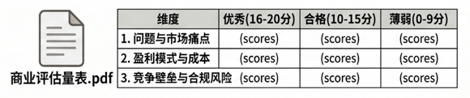
2.1.3
③ 约束 (Constraints) · 克服讨好型人格
AI新手
核心特征标签：提出带有偏见的问题，得到带有偏见的答案。
AI专家
核心特征标签：提出中立的问题，并使用量表进行批判性分析。
“我有一个绝妙的商业想法：开一辆边旅行边营业的移动咖啡车。请评价它？”
“请客观分析以下商业想法：边旅行边营业的移动咖啡车。不要迎合我。请严格使用上述量表进行打分。”
“好主意！这是一个无比浪漫且充满自由的创意商业模式，完美契合了当下年轻人的生活方式……”
“综合得分为 15/100。以下是它得分极低的原因：
缺乏固定客源；
场地与城管合规风险极高；
咖啡微薄的利润无法覆盖旅行的油耗与车辆折旧……”
“你是不是只挑我想听的话告诉我？”
“好吧，虽然得分低，但我很高兴得到了一个清晰且极其现实的视角！”
图 2-4 获取诚实的反馈
14 / 42

Slide 19
2.1.3
④ 输出格式 · 规范最终呈现
不限定 → 默认输出大段 "文本墙"，
极大增加你后期阅读、提炼、排版的时间。
学术汇报："转化为 PPT 汇报的精简短句，每要点不超过 15 字"
代码与排版：
"输出 LaTeX 格式的评价指标数学公式代码"
"转化为可在 Python 中解析的 JSON 格式"
严格字数限制：
"生成严格控制在 300-400 字以内的英文摘要"
结构化输出：Markdown 表格 · 思维导图 · 列表 · YAML
→ 让 AI 输出 无缝接入 Word / LaTeX / Python 现有科研工作流。
15 / 42

Slide 20

2.1.3
④ 输出格式 · 规范最终呈现
AI新手
核心特征标签：不加限制，得到难以阅读的“文本墙”。
AI专家
核心特征标签：像设计数据库一样，下达精准的结构化指令。
“请帮我总结这五篇关于社交媒体使用对大学生心理健康影响的文献。”
“请提取这五篇文献的核心信息。请以 Markdown 表格的形式输出，必须包含：第一作者与年份、核心变量、主要结论、研究局限性。”
“第一篇指出社交媒体加剧了错失恐惧，第二篇发现夜间使用与抑郁相关，第三篇认为……”
“天哪，在一堆废话中找重点太浪费时间了……”
“太完美了！直接复制进我的文献管理笔记里。”
图 2-5 输出格式约束带来的效率差异
15 / 42

Slide 21
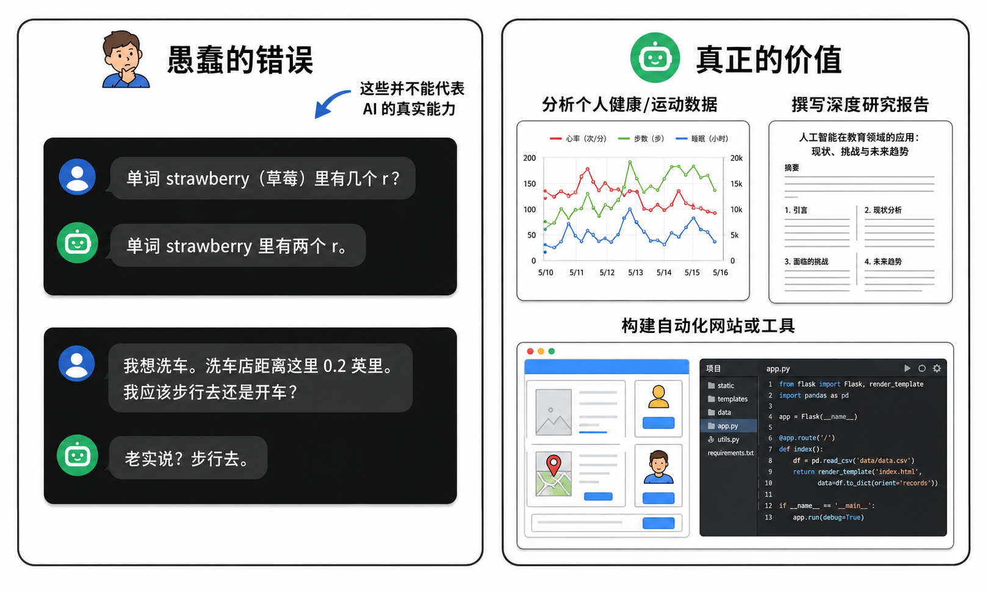
2.1.4
建立合理预期 · 缺陷与价值
AI 表面的 "翻车案例"：
• 算不清 strawberry 里有几个字母r
• 建议你把车留在家里步行去洗车
→ 社交媒体广泛传播
→ 让新手低估 AI 实际能力。
AI 真正的价值 (专家视角)：
• 撰写复杂的 深度研究报告
• 对海量个人健康/运动数据进行趋势分析
• 为非计算机专业的学生自动 编写并部署交互式网站
结论：熟练掌握提示词工程不只是节省时间，
更是帮助你在学术界与工业界 脱颖而出 的高阶技能。
图 2-6 AI 可能犯的错误 vs 真正的价值
16 / 42

Slide 22
2.2
模型的内在 "大脑"
它的知识从何而来？了解 "预训练" 的来源与边界，是预判 AI 何时出色、何时胡说八道的前提。
17 / 42

Slide 23
2.2.1
预训练知识 · 包罗万象的博学
预训练 (Pre-training)：模型在投入实际应用前吸收海量数据 + 构建神经网络权重的初始阶段。
AI 的知识广度令人惊叹：
• 生活常识 "手机掉进水里怎么办？"
• 专业知识 "薛定谔的猫到底是什么？"
• 利基冷知识 "1977 年旅行者 1 号金唱片里录了 55 种语言问候。"
→ 随时调取跨学科知识 = 单个人类难以企及 的能力。
18 / 42

Slide 24
2.2.1
预训练知识 · 包罗万象的博学
对话1（生活常识）
对话2（专业知识）
“手机掉进水里怎么办？”
“什么是‘薛定谔的猫’？”
“立即关机并擦干表面，切勿使用吹风机，建议放入有干燥剂的密封袋中静置 24 小时。”
“这是一个量子力学思想实验，用于说明微观粒子在被测量前，处于‘生’与‘死’的叠加态。”
图 2-7 大模型可以回答各种主题的问题
18 / 42

Slide 25
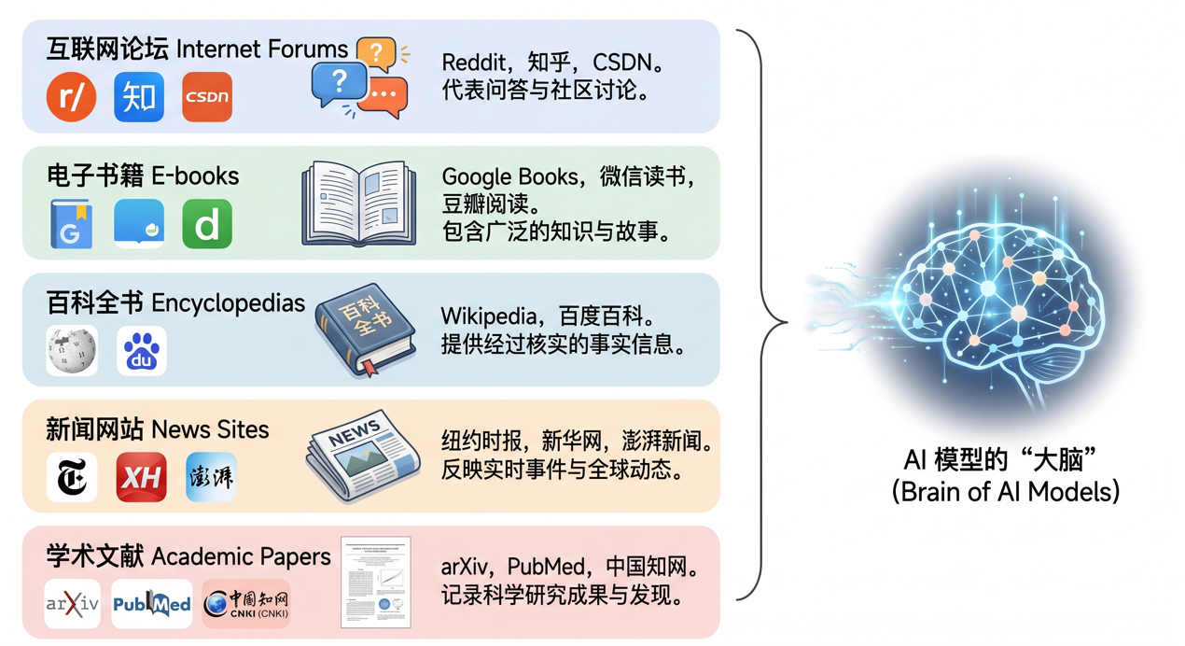
2.2.1
多元数据来源 · 两大天然局限
数据来源 (中文模型如 DeepSeek / Kimi / 智谱)：
• 互联网论坛：知乎 · CSDN · Reddit
• 百科 & 数字图书馆：百度百科 · Wikipedia
• 新闻门户 + 学术数据库：CNKI · arXiv · PubMed
⚠ 局限 ① 知识是静态的（冻结状态）
一旦训练结束 → 知识库被 "冻结" 在训练截止日期。
→ 无法回答任何新事件或最新发表的学术成果。
⚠ 局限 ② 知识边界 = 公开互联网
→ 课题组未发表数据 / 企业机密文档 / 封闭数据库 - 一无所知。
图 2-8 预训练知识的多元来源
19 / 42

Slide 26
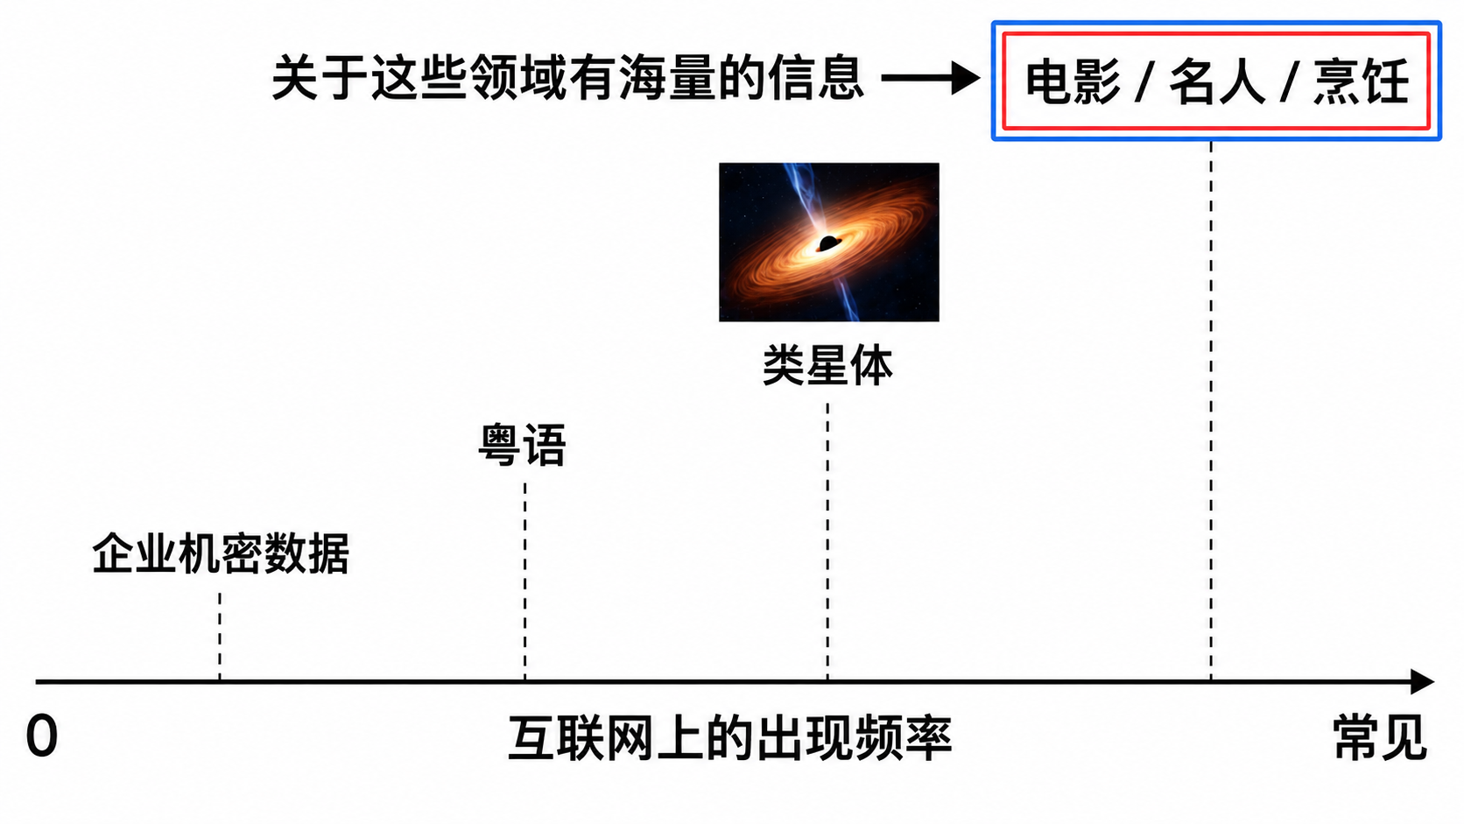
2.2.2
词频与认知边界 · 预训练反映数据规律
大模型 = 超级复杂的概率预测引擎
对某主题的掌握程度 = 该主题在训练库中的
频次。
互联网的信息分布是极度不均衡的：
📚 高频主题：烹饪 / 名人 / 电影 → 模型
了如指掌
🔬 低频学术："类星体辐射" → 模型知之甚少
🔒 专有数据：你课题组未发表实验 → 一无所知
评估 AI 响应可靠性的经验法则：
→ 思考你的课题在 互联网上公开讨论的频率。
图 2-9 预训练知识反映训练数据的规律
20 / 42

Slide 27
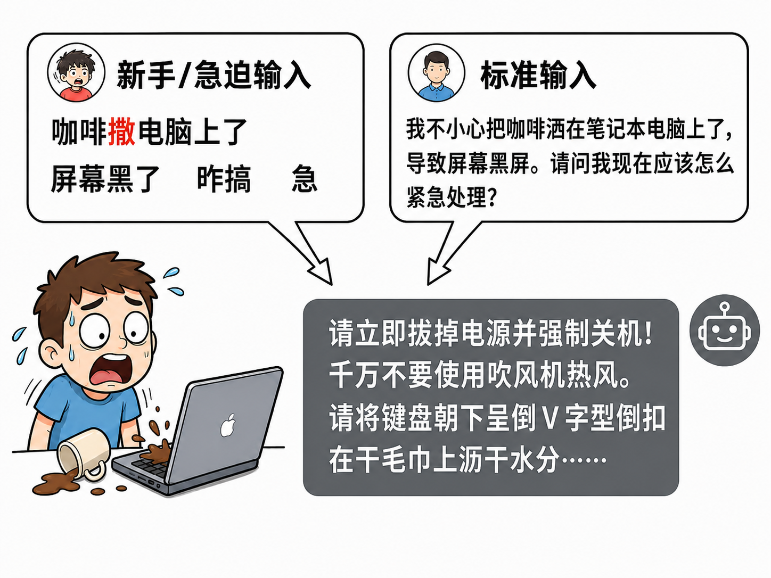
2.2.2
高频数据的双刃剑 · 容错 vs 幻觉
✓ 惊人的容错能力
输入："咖啡撒电脑上了 咋搞 急" — 错字 + 缺标点 + 极其口语化
AI 完美理解焦急状态，给出正确电脑急救指南。
→ 因为它在贴吧、微博读过 无数带错字的求助帖。
启示：把注意力集中在 "把需求表达清楚"，
而不是像写正式公文般字斟句酌。
✗ 致命缺陷 · "伪造文献"
询问冷门交叉领域 → 模型找不到匹配项
→ 但底层指令是 "预测下一个词"，而非 "我不知道"。
→ 利用熟知词汇进行 "概率缝合" → 拼凑出看似格式完美、名称专业，但根本不存在的论文。
→ 这就是 "幻觉 (Hallucination)"：摒弃 "全盘接受" 的心态。
图 2-10 AI 模型展现出惊人的理解力
21 / 42

Slide 28
2.2.3
评估模型输出的可靠性 · 三大杂质
公共数据对学术严谨性威胁最大的因素：
① 拼写错误 — 上一节已讲，高频带来强容错。
② 错误认知与偏见
网友们论坛信誓旦旦的伪科学（"左脑理性右脑感性"、"某些食物相克"），由于出现频率极高 →被模型 作为事实吸收，输出时极易被当作学术结论。
③ 过时信息 · 知识截断
每个大模型都有明确的 "知识截止日期"。问 "某顶级期刊上个月发表了什么突破性成果" → 不仅不知，还可能为了 "迎合" 你而 伪造一篇文献。
→ 核心技能：通过优化提示词，引导模型规避错误认知与过时信息。
22 / 42

Slide 29
2.3
联网检索
突破知识截断的桥梁 — 让 AI 学会 "睁眼看世界"，回答超出训练范围的新问题。
23 / 42

Slide 30
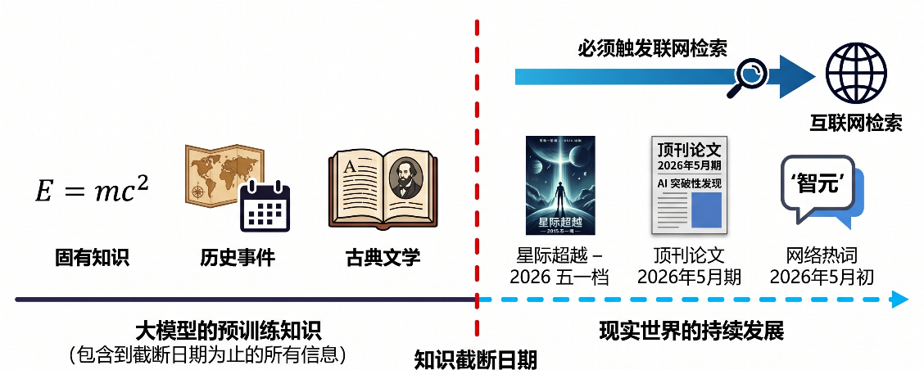
2.3.1
知识截断 · 模型的 "出厂日期"
知识截断日期 (Knowledge Cutoff)
开发者必须在某一时刻 停止喂入数据 才能完成训练。
→ 模型只阅读过该日期之前的互联网信息。
以 DeepSeek V4 为例：
✓ "什么是牛顿三大定律？"
→ 依赖预训练知识，秒回。
✗ "2026 年五一档票房冠军是哪部？"
→ 事件在截断日之后，预训练大脑找不到。
→ 聪明的 AI 会意识到盲区 → 自动触发联网检索。
图 2-11 知识截断与联网检索的时间线
24 / 42

Slide 31
2.3.2
大模型何时触发联网检索 · 双轨机制
表 2-2 大模型应对不同类型提问的信息获取策略
提问类型
底层机制
AI 应对策略
举例
静态经典理论
内部参数知识
直接调用预训练权重
牛顿三大定律 / 经典哲学
实时近期动态
昨日新闻 / 最新股市 / 期刊投稿要求变更
外部检索增强
触发联网搜索最新网页
位置动态信息
外部检索增强
调用地图 + 评价数据
海淀区通宵自习室 / 附近店铺
小众冷门动态
外部检索增强
查阅官方通告与垂类源
贵州村超本周赛程 / 小众活动
专有内部数据
无法回答
需用户上传文档 / RAG
课题组未发表数据 / 内部文档
25 / 42

Slide 32
2.3.2
如何触发联网检索？两种模式
主流大模型联网检索的触发机制：
① 模型自动决策 (Auto-trigger)
当提示词包含以下时效性词汇 → 模型自动判断并启动搜索：
"最新" · "2026 年" · "今天" · "附近" · "刚刚"
② 用户强制指令 (Explicit-trigger)
当发现模型用陈旧的预训练知识敷衍你 → 直接下达命令：
"请务必先进行联网搜索，再告诉我这项技术的最新进展。"
或直接点击对话框旁的 "开启联网/搜索" 按钮。
26 / 42

Slide 33
2.3.3
联网检索的局限 · 仅解决 "最新"，未解决 "最准"
联网检索是 AI 的 "睁眼看世界"。
→ 用最新互联网资讯增强预训练知识，减少学术幻觉。
但作为严谨的研究生，你必须保持清醒：
⚠ 就像日常使用百度 / 必应一样 ——
搜索引擎返回的网页同样包含大量
劣质 · 虚假 · 充满偏见的垃圾信息。
如果 AI 抓取的是带偏见的营销号 / 伪造的学术报道 ——总结出的答案 依然是错误的。
→ 联网检索 解决了 "信息最新" ，但 未解决 "信息最准"。
下一节将探讨如何引导大模型使用 更可靠、更权威 的学术信源。
27 / 42

Slide 34
2.4
驾驭外部数据
联网检索非万能。学会信源约束、识破时效陷阱、洞察双代理机制 — 才能让 AI 提供真正学术严谨的答案。
28 / 42

Slide 35
2.4.1
主动设定信源约束
AI 联网时的天然偏好：流量高、受欢迎的公共来源
→ Reddit / Wikipedia / YouTube · 知乎 / 百度百科 / B 站 / 小红书
✗ 不加限制 → 大概率从最容易获取的公共平台提取答案，而非从最可靠的学术来源中提取。
✓ 专家做法：
在提示词中主动 "引导" 信源类型
示例：询问某种前沿药物或实验试剂的安全性
无约束 → 社交媒体个人经验 / 商家营销话术
有约束 → "请使用官方组织或具有严格科学依据的研究机构"→ AI 提供 具有科学公信力 的答案。
29 / 42

Slide 36
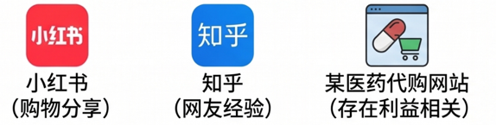
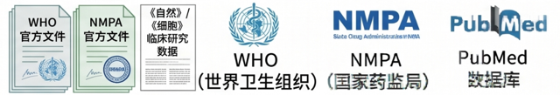
2.4.1
主动设定信源约束
AI新手
核心特征标签：无信源约束。
AI专家
核心特征标签：有信源约束。
“请问现在市面上流行的‘NMN（β-烟酰胺单核苷酸）长寿药’作为日常抗衰老补充剂安全吗？”
“请问‘NMN长寿药’作为日常抗衰老补充剂安全吗？请仅参考国家药监局（NMPA）、世界卫生组织（WHO）的官方文件以及权威医学期刊（如《自然》或《细胞》）的临床研究数据进行回答。”
“非常安全，许多网友分享了他们服用后精力充沛的经验，且没有任何副作用……”
“目前存在争议。根据最新的严格临床试验数据，NMPA 尚未正式批准其作为普通食品添加剂，其长期人体使用的安全性及确切功效仍需进一步的临床验证……”
“这根本没有解决我的核心安全担忧，全是个人的主观经验和营销干扰……”
“这真的太好了，它给了我客观、基于证据的结论，让我能科学地评估风险”
图 2-12 提示词信源约束对 AI 检索结果的影响
29 / 42

Slide 37
2.4.2
网页的时效性陷阱 · 极易踩坑的真实场景
提问："北京海淀黄庄附近通宵自习场地"
→ AI 触发联网检索，自信地罗列：
"某某大学南门旧教书馆 — 全天候开放、无需刷卡 …"
深夜跑过去 → 吃闭门羹。
点开 AI 提供的引用链接：原文是 2016 年的高校论坛旧帖。
底层原因：搜索引擎给老网页高权重
AI 后台搜索助手任务 = 匹配关键词 → 把权重高的"老古董" 当成最新资讯，用现代语气转述给你。
✗ 学术中的严重危害：
• 核心期刊投稿格式 → 抓到几年前的旧通告
• 学术会议延期截稿 → 错过真实截止日期
• 学位论文盲审规定 → 按过时格式排版
✓ 肌肉记忆：强时效性信息必亲自点击来源链接 → 核对 发布日期。
30 / 42

Slide 38
2.4.3
AI 如何阅读网页 · 双代理 5 步协同
主模型 ← → 搜索助手模型：5 步协同流水线
① 任务下发
② 生成搜索词
③ 筛选过滤
④ 提取摘要
⑤ 生成结果
用户提问 → 主模型判断知识不足 → 转交搜索助手
搜索助手把原话拆解为多个精准关键词并并行检索
海量网页相关性评估 → 保留干货 / 剔除干扰
节省算力 → 仅切片核心文本片段（非全文）
主模型缝合摘要 → 输出条理清晰的回答
⚠ 隐藏的幻觉机制
主模型实际并未通读它为你引用的网页全文 — 它只看到 "搜索助手" 提炼的摘要。 → 这导致 AI 信誓旦旦引用某网页，但你点开链接后却发现原文意思截然相反。务必亲自点开来源链接核对！
31 / 42

Slide 39
2.4.4
传统搜索 vs AI 大模型 · 场景分工
表 2-3 传统搜索引擎与 AI 联网大模型的选择策略
科研场景
传统搜索引擎
AI 联网大模型
寻找目标 · 链接定位
✅ 直接跳转期刊官网 / 数据集首页
✘ 不必要的概率组合
寻找目标 · 概念构建
△ 几十个零散链接需自己阅读
✅ 语义整合，秒给综合性评述
获取实体 · 精确索引
✅ 召回官方采购 / 原厂说明书
△ 不及搜索高效
获取实体 · 利弊权衡
✘ 关键词匹配失效
✅ 跨论坛白皮书浓缩提炼，输出决策方案
数据溯源 · 一手严谨
✅ 100% 真实，保护学术生命
✘ 概率预测可能引入幻觉
数据溯源 · 二手清洗
△ 需自行翻阅冗长报告
✅ 数字清算师，去粗取精
32 / 42

Slide 40
2.5
复杂任务的智能代理
从被动搜索到主动探索 — 让 AI 像学术助理一样自主拟计划、并行抓取、动态迭代，撰写规范引用的长篇研究报告。
33 / 42

Slide 41
2.5.1
深度研究 · 从被动搜索到主动探索
场景：导师要你下月办 "跨学科研究生创新论坛" 的策划案。
普通联网检索 → 一堆零散的网页链接，让你自己去拼凑。
深度研究 (Deep Research) → 像成熟的学术助理：
① 先向你询问关键问题 (场地大小 / 预算限制)
② 拟定 "研究计划框架" — 列出分步骤如何查找综合信息
③ 你审批 / 编辑 — 补充遗漏维度 (如校园报备规定)
④ AI 自主执行 智能体决策 — 资料不深就主动发起新检索
⑤ 几分钟后交付 详尽研究报告 — 合规 / 安保 / 流程 / 引用
34 / 42

Slide 42




2.5.1
深度研究 · 从被动搜索到主动探索
规划与对齐（人机多轮交互）
“请帮我策划一场下个月举办的跨学科研究生创新论坛。”
“好的！为了让策划更精准，请问：
场地是室内还是室外？多大面积？
预算规模大概是多少？”
“室内校园报告厅，约 500 平方米，预算有限，越经济越好。”
“收到。我为您拟定了以下深度研究框架：学校大型室内活动审批规则；
低成本茶歇与会场布置方案；
学术论坛标准议程参考。您是否同意按照此框架开始执行深度研究？”
“同意，开始吧！”
图 2-14 深度研究的人机协同与自主决策
高度自主的智能体执行
执行步骤 1： 抓取关于举办大型校园活动的场地审批规则、安保条例等官方文件。
执行步骤 2：综合场地噪音限制、消防安全指南以及活动备案要求。
执行步骤 3：自动发散搜索关于学术论坛茶歇布置、签到流程的优秀案例与高性价比采购渠道。
34 / 42

Slide 43
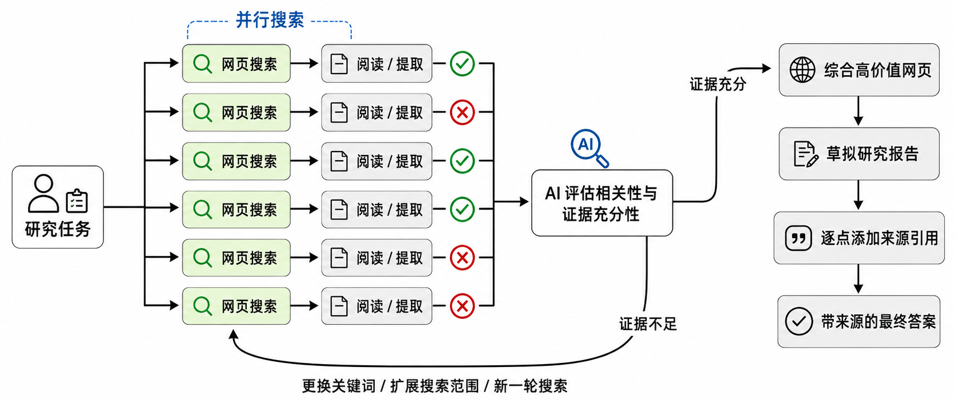
2.5.2
深度研究的底层工作流 · 并行 + 迭代
效率优势 · 并行处理：同时发起大量网页搜索，
无需像人类一样逐个标签页缓慢查阅
🔄 多轮迭代循环：
① 并行搜索 — 一次抓取数十至上百网页
↓
② 快速评估 — 分辨强相关 ✓ / 无关 ✗
↓
③ 自主研判 — 证据链不足？动态换全新关键词
例：从 "跨学科论坛" → "学术会议茶歇标准"
↓
④ 再次搜索 → 回到 ② 重新评估
→ 直到信息足够 → 跳出循环 → 综合、引用、起草报告。
图 2-15 深度研究的底层循环机制
35 / 42

Slide 44
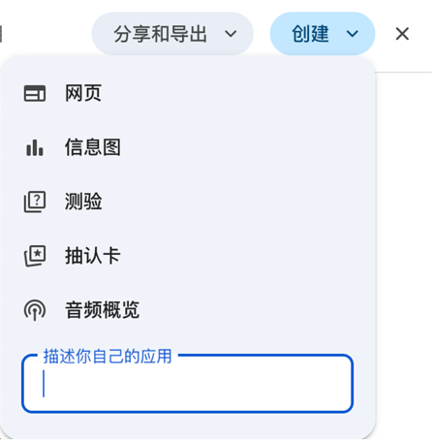
2.5.3
多样化输出 · 一键转化交互式可视化
AI 的能力 ≠ 纯文本输出。
现代大模型 (Gemini / ChatGPT / Claude / 通义) 支持：
以筹办 "跨学科研究生论坛" 为例：
点击几下 → 长篇报告转化为：
📊 交互式网页：可点击展开 / 跳转
📈 数据可视化：经费预算饼状图
📋 流程图：场地审批可视化流程
✅ 待办清单：筹备执行 Checklist
→ 制作组会汇报 PPT / 课题海报 / 图文方案 —
颠覆性的效率提升。
图 2-16 Gemini 深度研究结果的多维度格式转化
36 / 42

Slide 45
2.5.4
基础联网 AI vs 深度研究 · 场景对比
表 2-4 基础联网 AI 与深度研究模式的场景对比
对比维度
基础联网 AI
深度研究 (Deep Research)
响应时长
秒级响应（10 秒内）
分钟级 (5-30 分钟)
处理深度
浅层信息抓取，最相关 1-3 条
并行抓取数十至上百网页
人机协同
单轮问答
需用户审批研究计划
AI 自主性
被动执行单次检索
智能体自主决策、动态换关键词
输出形式
条目式简短答案
结构化长报告 + 规范引用
典型任务
查天气 / 找单一事实 / 简短解释
文献综述 / 跨学科论坛策划 / 决策报告
最佳类比
便携字典
学术调研助理
37 / 42

Slide 46
2.5.4
如何选择 · 基础联网 vs 深度研究
使用基础联网 AI · 单一事实查询
当你的问题仅需要 一个事实（开门的自习室 / 天气 / 概念）
→ 你自己查也只需几秒浏览。基础联网快速回答即可，不必久等。
使用深度研究 · 复杂综合任务
当任务需要 综合多种观点 / 权衡利弊 / 复杂结论
（每日步数与长期健康的医学关联）
→ 自己手动做要花几十分钟到几小时阅读数十篇文献。
→ 明确调用深度研究模式，让 AI 后台深度思考 几分钟，而不是满足于流传的几个肤浅答案。
→ 了解边界 = 让 AI 成为 强大的学术代理人 (Agent)。
38 / 42

Slide 47
2.6
本章实训
四个动手实验：联网开关对比 · 深度研究 vs 普通搜索 · 上传本地文档定向问 · 错别字理解力测试。
39 / 42

Slide 48
2.6
本章实训 · 四个动手实验
实验一
对比 "开启" vs "关闭" 联网搜索
实验二
对比 "普通搜索" vs "深度研究"
目的：直观感受预训练知识的时效性局限与联网检索的作用。
目的：体会两种模式在复杂学术问题上的深度与信息量差异。
提问："2026 春节档票房冠军是哪部电影？" → 关闭联网 vs 开启联网，对比 AI 是承认不知道还是胡编。
提问："评估司美格鲁肽作为日常减脂的安全性，引用高质量医学来源。" → 比较耗时、引用数量、报告逻辑深度。
实验三
上传本地文档定向提问
实验四
测试 AI 对错别字的理解力
目的：验证 AI 结合外部专属文件解决具体问题的能力。
目的：体验大模型的语义纠错能力与基础知识深刻记忆。
上传本校最新《研究生学位论文盲审及答辩管理规定》PDF → 询问 "盲审得 C，总分 80+，能否按期毕业？"
提问："为啥做深杜学习总要调超参树？薛定俄的猫是个啥玩样？" → 与语法正确的相同提问对比 AI 输出质量。
40 / 42

Slide 49
本章小结
2.1
AI 新手 → 专家
2.2
模型的内在大脑
摒弃搜索引擎思维；思维链、人设、迭代三种进阶；背景 / 任务 / 约束 / 输出格式 四要素提示词框架。
预训练知识来源（互联网论坛 / 百科 / 学术库）与两大局限：静态冻结 + 公开互联网；高词频带来惊人容错。
2.3
联网检索
2.4
驾驭外部数据
突破知识截断的桥梁；实时 / 位置 / 小众三大触发场景；模型自动决策 vs 用户强制指令。
信源约束抵御营销号；网页时效性陷阱必看引用日期；双代理机制中 "主模型未读全文" 的隐患。
2.5
深度研究 · 智能代理
2.6
本章实训
从被动搜索到主动探索；并行抓取 + 动态换词的多轮循环；多维度输出形态 (图表 / 网页 / 报告)。
四个动手实验：联网开/关对比 · 普通vs深度对比 · 上传本地文档 · 错别字理解力测试。
✦ 从 "被动盲从者" 到 "AI 时代的领航员" — 这是本章带给你的核心跃迁。
41 / 42

Slide 50
THANKS
感 谢 聆 听 ， 欢 迎 提 问
扬州大学 · 第 2 章 · 大模型的知识与检索

